Slide 1
Мультимедийная презентация к уроку альтернативная коммуникация для детей с ОВЗ Тема: «Звук и буква «М», составление слогов с изученными буквами»
Подготовил учитель
ГКОУ «Волжская школа №1»
Макашова Ольга Николаевна
г. Волжский 2021

Slide 2
Цель: изучить букву «М»
Задачи:
познакомить учащихся со звуком и буквой М;
способствовать продуктивному формированию навыка чтения;
развивать фонематический слух, речь, внимание, память;
воспитывать культуру общения в совместной деятельности, проявлять интерес к чтению

Slide 3
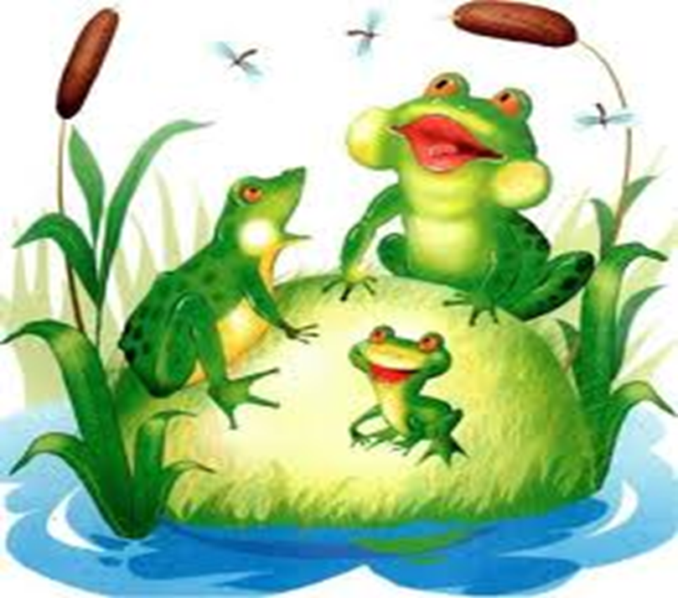
Лягушка ловит мушек «АМ-АМ»
Послушай и отгадай, кто говорит, мама или малыш? Нажми на лягушку
А теперь повтори: как ловит мушек мама? А как ловит мушек малыш?

Slide 4
А М А М АМ

Slide 5
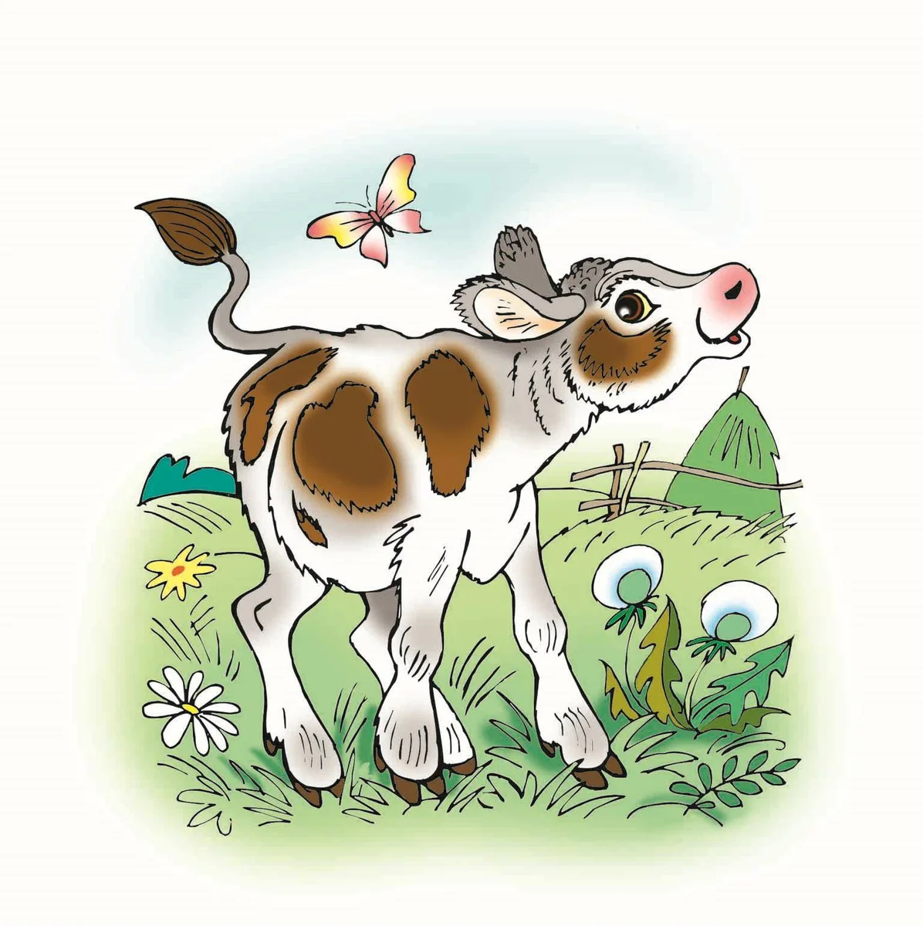
Телёнок зовёт маму «Му-Му»
Послушай и повтори
А как ответит теленку его мама?
Корова нашла теленка. Теперь они переговариваются. Послушай и повтори:
______ _ _
_ _ _______

Slide 6
М У М У МУ

Slide 7
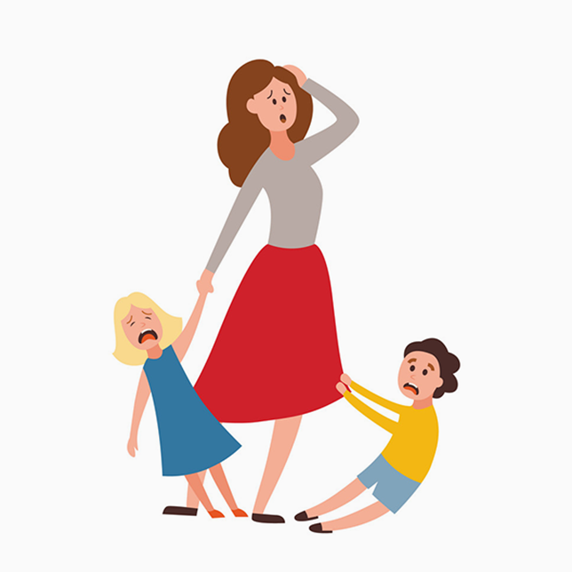
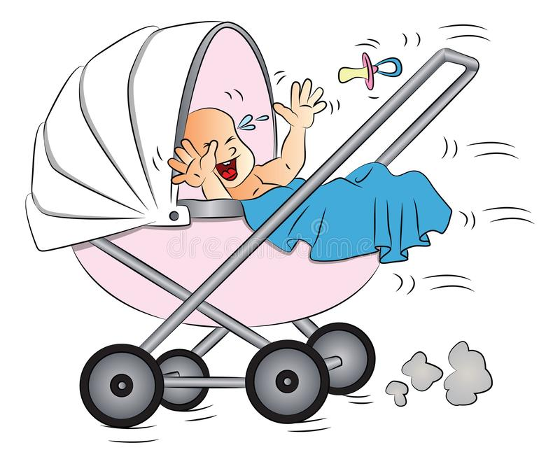
Дети кричат «МА-МА»
Послушай, сколько детей
зовут маму, один или много?
А здесь?

Slide 8
МА МА МА МА МА-МА

Slide 9
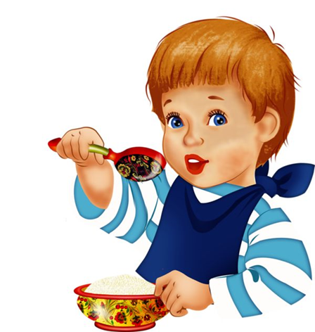
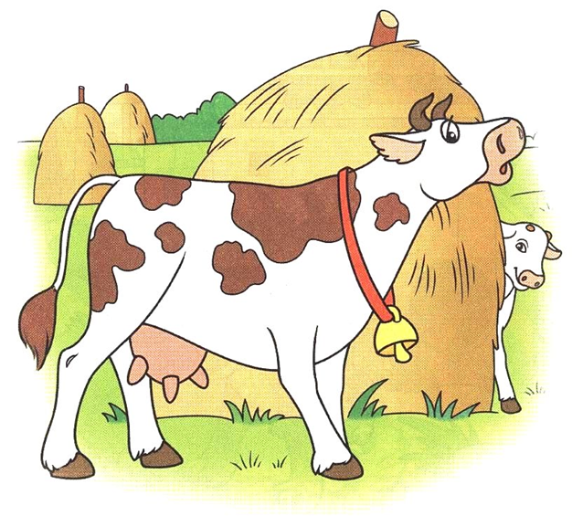
Проверь себя. Соедини картинку со словом
АМ
МА-МА
МУ

Slide 10
Молодец!

